Slide 1
Презентация на теме Богородская резьба

Slide 2
Введение
Резьба по дереву является одним из разделов декоративного - прикладного искусства и применяется для отделки и украшения интерьеров общественных зданий и архитектурных сооружений. Резьба по дереву – это изображение, рисунок или узор, выполненные на деревянных изделиях. Резьбу используют также для украшения предметов декоративно-прикладного искусства: мебели, музыкальных инструментов, оружия. Резные работы по дереву – национальный вид искусства у многих народов России.
Русское искусство художественной обработки древесины - явление уникальное, подарившее миру великолепные архитектурные памятники, затейливую резьбу, прекрасную бытовую утварь. Оно восходит к искусству Древней Руси. На стенах славянских святилищ изображались люди, птицы, звери, которые, казалось, обладали жизнью. Русские мастера художественной обработки древесины обладали неисчерпаемой фантазией, отличным знанием материала, чувством прекрасного.

Slide 3
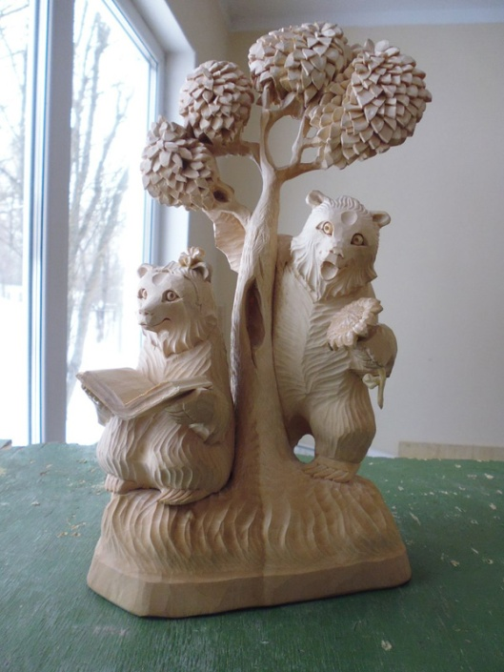
Становление и развитие Богородского промысла
Существует в пос. Богородскоее Сергиев-Посадского района Московской области с XVI-XVIII веков.
На рубеже XVII-XVIII веков в России начинают промыслы складываться по производству продукции на продажу, это связанно с формированием централизованного русского государства и развитием рынка, который создал условия для продажи бытовых изделий. Народный промысел, в том числе и художественный, - это такая форма бытования художественного ремесла, когда ремесло служит средством к существованию целой семьи или всей деревни, когда целые районы заняты изготовлением определенного вида изделий.

Slide 4
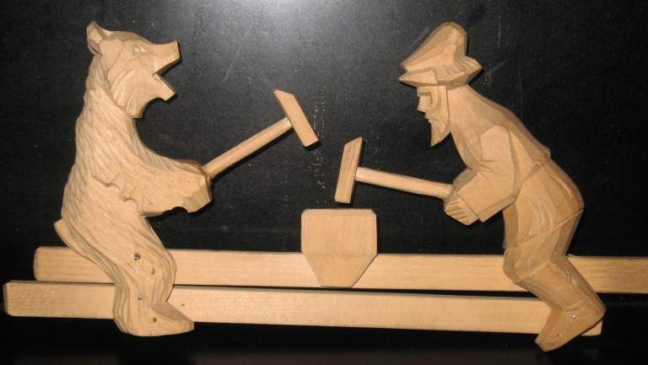
Подмосковье издавна славилось народными промыслами. Сергиев Посад и его окрестности - признанный исторический центр игрушечного дела в стране. Иногда его называли «русской игрушечной столицей» или «столицей игрушечного царства». В окрестностях города во многих селах делали игрушку. Но самым знаменитым, волею судеб; стало село Богородское, расположенное на высоком берегу реки Куньи, приблизительно в 29 километрах от Сергиева Посада. Игрушечные промыслы Сергиева Посада и села Богородского специалисты называют двумя ветвями на одном стволе. Действительно промыслы имеют общие корни: традиции древней столпообразной пластики и школы объемной и рельефной резьбы по дереву при Троице-Сергиевой Лавре, известной с XV столетия. «По народному преданию, давным-давно в селе жила семья. Задумала мать позабавить малых детей. Вырезала она из чурбачка фигурку «ауку». Дети порадовались, поиграли и забросили «ауку» на печь. Раз муж стал собираться на базар и говорит: «Возьму-ка я «ауку» да и покажу на базаре торгашам». «Ауку» купили и еще заказали.

Slide 5
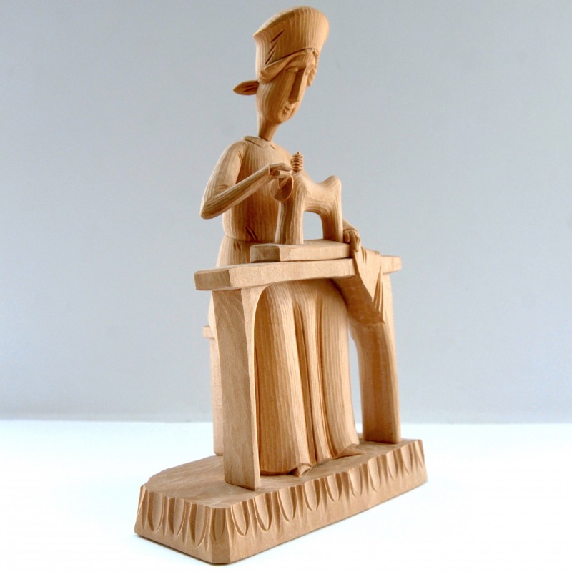
С тех пор и повелась резьба игрушки в Богородском. И стала она называться «богородской». Но это всего лишь очень трогательная в своей простоте легенда. На самом деле дату основания промысла определить достаточно сложно. В течение нескольких десятилетий большинство публикаций о богородской игрушке и скульптуре утверждали, что уже с XVII века в Бгородском занимались объемной резьбой по дереву. Авторы, как правило, ссылались на исторический документ - дворцовые книги царя Алексея Михайловича, где говорится о покупке игрушек для царских детей. Причем, чаще всего в любом издании, будь-то статья, или научно-популярный очерк, ссылаются не на первоисточник, а на труды известных в 1930-х годах исследователей русской крестьянской игрушки Д. Введенского и Н. Церетелли.

Slide 6
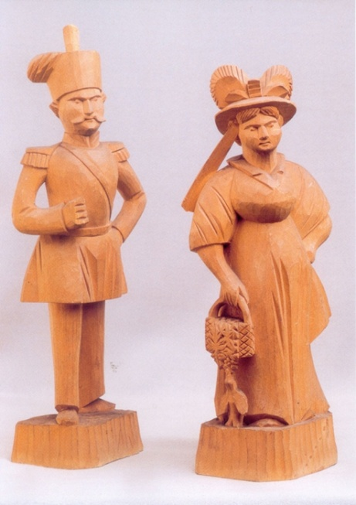
Они в свою очередь, опираются не на архивные документы, а на знаменитое исследование известного историка И. Забелина. Не совсем внимательное изучение первоисточника привело к неточной датировке промысла. О покупке деревянных игрушек для царских детей указывается и в книге расходов жены Петра I Екатерины Алексеевны, запись 1721 года. Но как пишет в своей статье И. Мамонтова: «Однако в источнике недвусмысленно говорится о том, что покупка сделана в Москве…» По свидетельству специалистов, самые ранние из сохранившихся произведений богородского промысла, имеющиеся в музейных собраниях нашей страны – Государственного исторического музея, Государственного Русского музея, Музея народного искусства им. С.Т. Морозова, Художественно – педагогического музея игрушки РАО, датируются началом XIX века. Вероятнее всего, правомерным будет отнести зарождение резной богородской игрушки к XVII-XVIII векам, а становление промысла к концу XVIII - началуXIX веков.

Slide 7
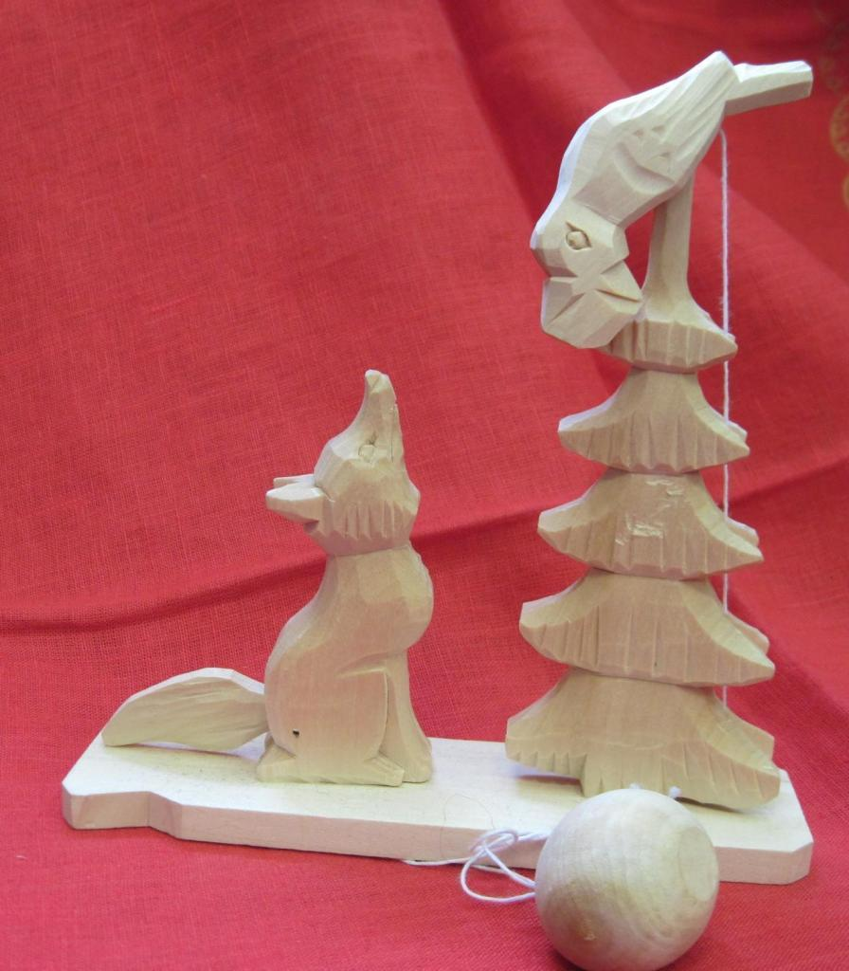
На первоначальном этапе своего развития Богородское представляло собой типичное крестьянское производство. Деревянные резные изделия выполнялись сезонно: начиная с поздней осени и до ранней весны. В остальное время основная часть населения занималась крестьянским трудом. Долгое время богородские резчики находились в прямой зависимости от Сергиевского промысла, работая непосредственно по заказам сергиевских скупщиков. В большинстве своем они занимались изготовлением так называемого «серого» товара, который производился для окончательной отделки, окраски и реализации в Сергиев Посад.

Slide 8
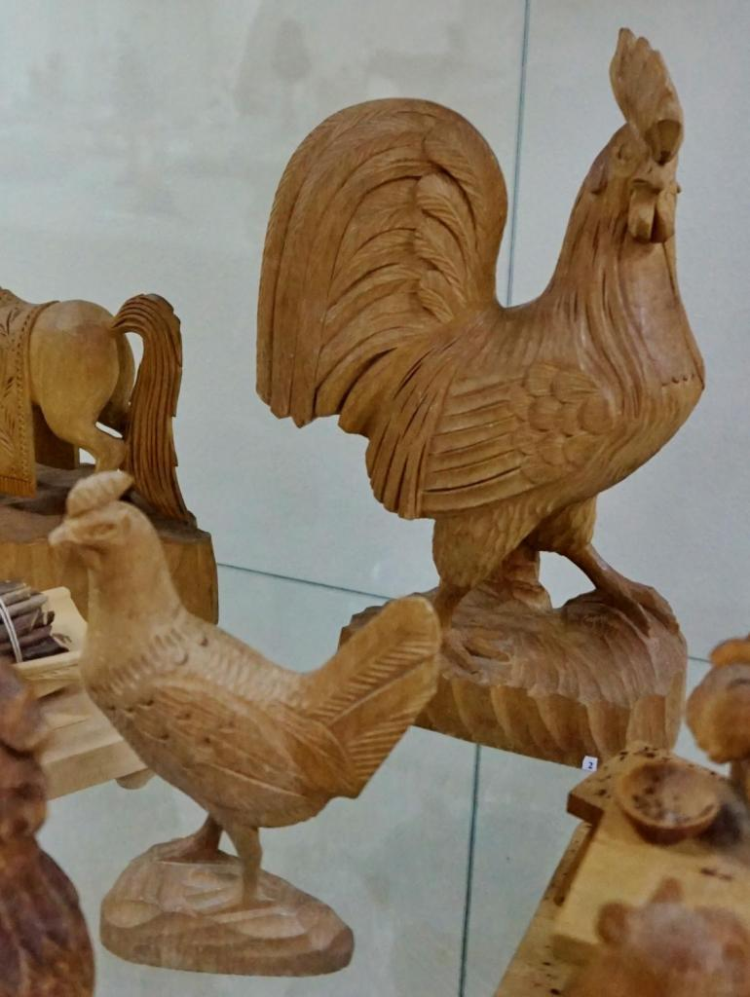
Однако, следует заметить, что именно на первоначальном этапе становление богородского промысла появляются произведения, которые можно отнести к шедеврам народного искусства, среди них знаменитая скульптура малых форм - «Пастушок», ставшая своеобразной богородской классикой, львы со львятами, собаки со щенками и др. в этом проявление своеобразной противоречивости богородского промысла в первоначальной стадии его становления и развития. Промысел возник в сугубо крестьянской среде, но развивался под сильным влиянием ремесленного производства с иным типом культуры - посадским. Этот тип культуры представляет собой симбиоз городских и крестьянских традиций, испытавший на себе влияние фарфоровой пластики, книжной иллюстрации, народного лубка и произведений профессиональных художников - живописцев. Сотрудничество богородских и сергиевских мастеров помогло выработать устойчивый круг тем и сюжетов, единую систему образов. Уже в середине XIX века центр резного дела перемещается в Богородское.

Slide 9
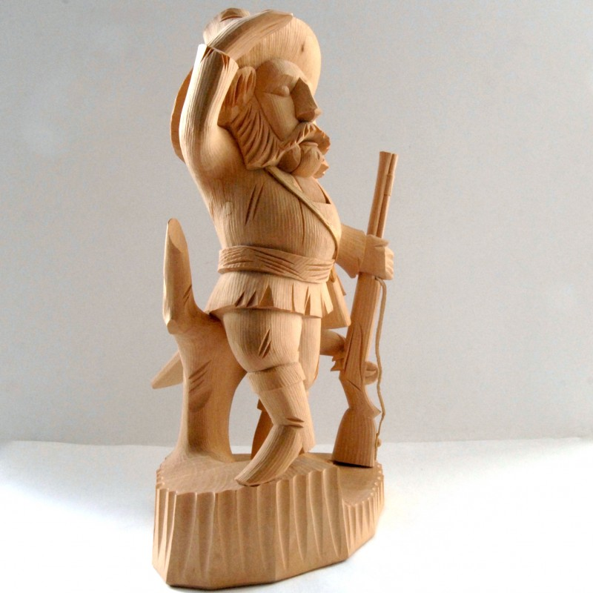
Дальнейшее становление самостоятельного промысла в Богородском происходило по мере уменьшения его зависимости от Сергиева Посада. Связано это было, прежде всего, с появлением в Сергиевом Посаде нового материала - папье-маше. С этого времени, приблизительно (1850-60-е года) Богородское становится олицетворением всех местных традиций резьбы по дереву. Резьба становилась все искусней. Большое влияние на формирование собственно богородского стиля в этот период оказало творчество таких мастеров как А.Н. Зинин, а несколько позже деятельность профессионального художника, коренного богородчанина П.Н. Устратова. Время 1840-70-е года XIX века, по мнению ряда специалистов - период расцвета богородского резного кустарного промысла. Следующий интереснейший этап развития игрушечного дела в Богородском связан с деятельностью в этой области Московского губернского земства в 1890-1900 годах.

Slide 10
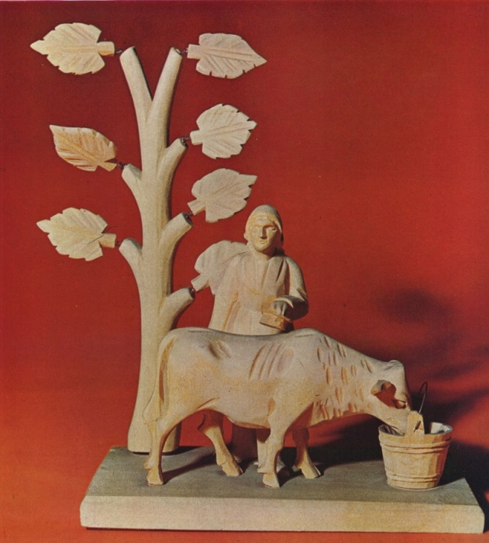
Земства - выборные органы самоуправления были введены реформой 1864 года. Они ведали народным образованием и здравоохранением. Большую роль сыграли эти организации и в развитии и сохранении народных художественных промыслов, хотя их деятельность в этой области и по сей день оценивается неоднозначно. Развитие капитализма в России болезненно сказалось на состоянии большинства русских художественных промыслов, в том числе и на богородском, на это обратило внимание Московское губернское земство. В 1890-х годах земство проводит ряд мероприятий в области кустарного производства, в том числе и игрушечного.

Slide 11
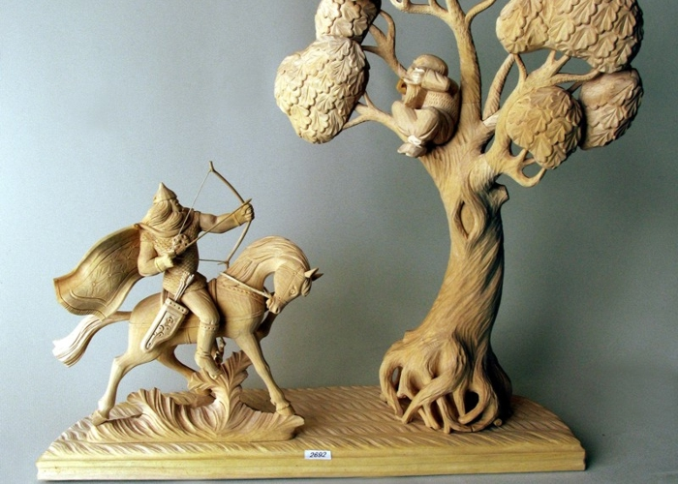
Одним из важнейшим было создание в Сергиевом Посаде учебно-показательной мастерской в 1891 году. Эта организация, говоря современным языком, объединила в себе функции научно-исследовательского и учебного заведений, а также осуществляла организацию сбыта кустарных изделий в России и за ее пределами. Несколькими годами раньше (в1885) в Москве при поддержке известного мецената С.Т. Морозова был открыт Московский Кустарный музей. Фактически это было целое движение, возрождающее и поддерживающее в угасавшем народном искусстве национальную основу. Оно захватило представителей отечественной интеллигенции, меценатов, любителей искусств. В развитии богородского промысла значительную роль сыграли такие деятели земства и художники как Н.Д. Бартрам, В.И. Боруцкий.

Slide 12
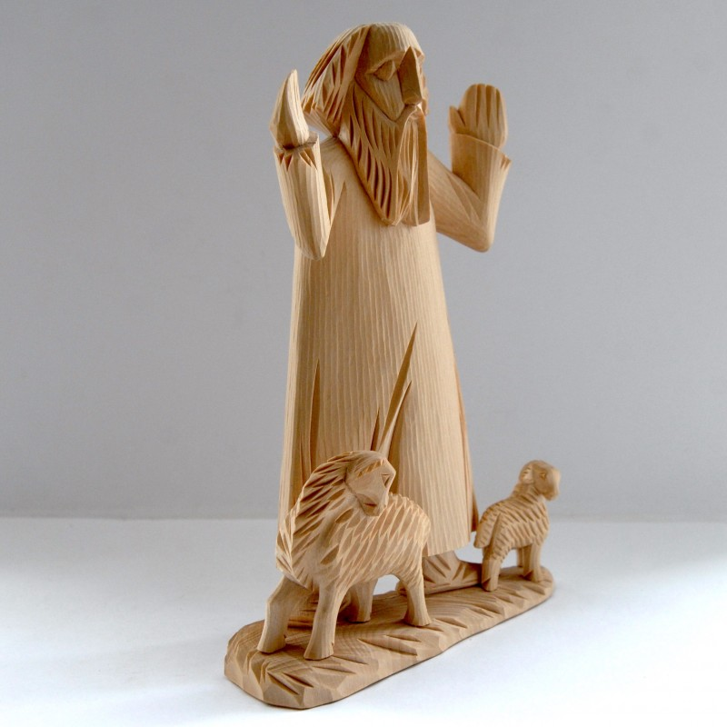
Профессиональный художник, коллекционер, впоследствии основатель и первый директор Государственного музея игрушки (ныне ХПМИ РАО) был одним из первых, кто серьезно начал сотрудничать с сергиевскими и богородскими кустарями, пытаясь сохранить и уберечь древние традиции, которые были бы близки и понятны художниками из народа, отвечали бы его мировоззрению и пониманию красоты. Стремясь восстановить традиции подлинно народного искусства Н.Д. Бартрам предлагал богородским мастерам старые сергиевские и богородские изделия, но, видимо время их ушло. Он понимал, что старые работы не увлекают кустарей, начал ориентировать их на создание работ в народном стиле, но по образцам профессиональных художников. Противником этого пути был художник и коллекционер А. Бенуа, который считал этот процесс искусственным спасением промысла.

Slide 13
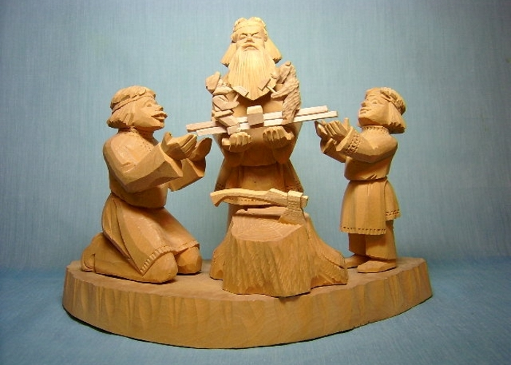
Можно много говорить о том, чего больше - вреда или пользы принесло вмешательство художников-профессионалов в народный промысел, но бесспорным фактором является то, что в течение нескольких десятилетий изделия земского периода были своеобразным эталоном для мастеров - резчиков. Действительно, для рубежа веков (XIX-XX) было характерно обращение к народным сказкам, легендам, поверьям даже в среде художников-профессионалов. Пример тому - творчество В. Васнецова. Поэтому достаточно органично выглядело и обращение мастеров Богородского к народной картине - лубку, темы которой были близки и понятны народу. Хотя на этом пути было сделано много ошибок, в частности, это привело к созданию крупных по размерам композиций, несвойственных богородской пластике, к появлению иного пластического языка, более близкому к профессиональному изобразительному искусству.

Slide 14
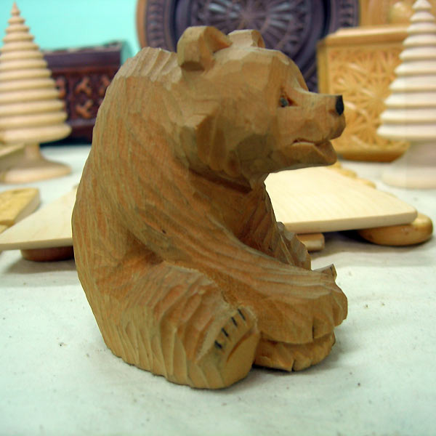
В 1913 году в Богородском была организована артель. Это помогло богородчанам приобрести экономическую независимость от сергиевских скупщиков. Инициаторами создания артели стали уже достаточно известные в то время резчики А.Я. Чушкин и Ф.С. Балаев. Во главе артели стоял своеобразный «художественный совет», который состоял из старейших и опытных мастеров. Вновь вступающих в артель резчиков ставили сначала на самую легкую работу, если молодой мастер справлялся с изготовлением простой игрушки, ему усложняли задачу: выполнение фигур животных, многофигурных композиций. Работа в артели была хорошей школой практического мастерства. В этом же, 1913 году, в Богородском была открыта учебно-показательная мастерская с инструкторским классом, а в 1914 году на базе этой мастерской была открыта земская школа, в которой обучались мальчики на полном пансионе. Но ни один из детей богородских резчиков в эту школу не попал. Мотив отказа - недостаточная общеобразовательная подготовка детей, да и сами кустари не спешили отдавать детей в эту школу, так как традиционно в Богородском учили резьбе с малых лет в семье. Начиная лет с 7-8 дети уже участвовали в общем процессе резьбы. Да и учили в школе рисунку, лепке - очень уж непривычным предметам для народных мастеров. О роли «земского периода» в развитии промысла нельзя судить однозначно. С одной стороны, он снял остроту вопроса «Быть, или не быть промыслу?», а с другой - породили массу новых проблем, отголоски которых доносятся и до наших дней. Земские деятели сохраняли традиции промысла в их понимании, согласно с веянием времени.

Slide 15
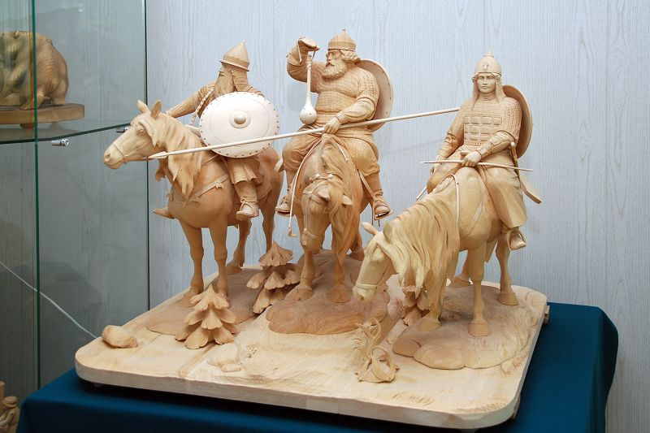
Этот период был полноправным и закономерным этапом в развитии не только богородского промысла, но и всего народного искусства. Некоторые характерные его особенности сохранялись на промыслах вплоть до середины 1920-х годов. В первое десятилетие после Октябрьской революции в Богородском сохранялись старые земские образцы, продукция промысла в большом количестве уходила на экспорт. В 1923 году была восстановлена артель, в которой продолжили свою работу мастера старшего поколения. Богородский художественный промысел становится одним из ведущих в стране. В эти годы в Богородском происходит активное развитие игрушечной пластики. Новые условия жизни, изменившееся сознание людей активно стимулировали поиски новых форм и художественных решений. Именно тогда возникает проблема станковизма, зачатки которой наметились еще в «земский период» усилению течения станковизма способствовала деятельность профтехшколы. Творчество мастеров в этот период еще достаточно традиционно, но уже в 1930-х годах появляются игрушка скульптура, которые при всей традиционности приемов резьбы отличаются новизной темы и ее раскрытия.

Slide 16
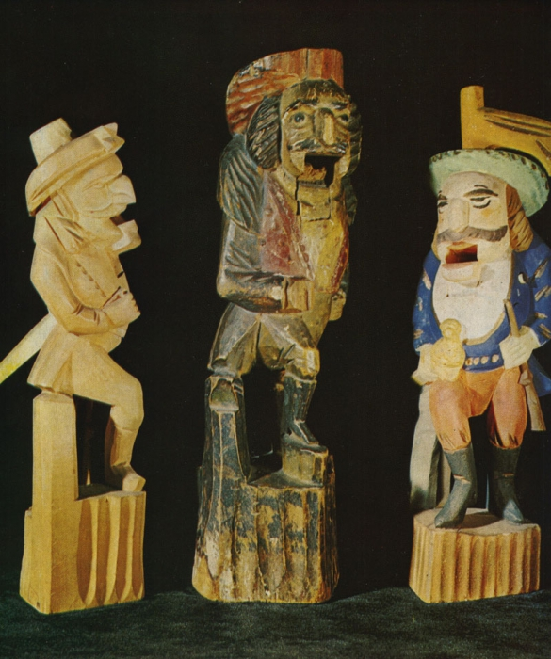
Следующее два десятилетия (1930-1950-ее) в дела промысла вновь вмешиваются художники профессионалы и художественные критики - в основном сотрудники созданного в этот период научно-исследовательского института художественной промышленности (НИИХП). Не только в Богородском, но и на других промыслах происходила тогда откровенная политизация. Мастерам называли темы, чуждые крестьянской природе и народному пониманию красоты. В Богородском реакцией на идеологический прессинг, стало такое явление, как развитие сказочной темы. Условность богородской резьбы, как нельзя лучше, способствовала выражению необычного в сказке, созданию ярких и запоминающихся образов. Историческая тема в богородской пластики в эти годы значительно сузилась, локализировалась. В первую очередь в ней нашли отражение события Великой Отечественной войны.

Slide 17
Одной из самых трагических дат в истории богородского промысла можно назвать 1960 год, когда была ликвидирована традиционная для художественных промыслов артельная организация труда и заменена фабричной. Этот процесс иногда метко называют «офабричивание» промысла. С этого времени начинает медленно умирать промысел, а на смену ему приходят понятия «художественная промышленность», «план», «вал» и другие абсолютно чуждые понятия. Через полтора десятка лет по злой иронии судьбы село Богородское с его своеобразным ландшафтом и особенности реки Куньи привлекли внимание энергетиков. Ситуация на промысле усугубилась. Еще несколько десятков лет тому назад Богородское с его природой, деревенским бытом, простором, уютом деревенских домов было идеальным местом для жизни и творчества, развития знаменитого художественного промысла.

Slide 18
В середине 1970-х годов на реке Кунье было решено строить первую в стране ГАЭС. По иронии судьбы местом ее постройки было выбрано село Богородское - старейший в России народный промысел. До сих пор еще никто не ответил на вопрос - что это? Возможно, откровенное непонимание чиновниками всех уровней значения такого явления как богородская игрушка и скульптура? Возможно нечто худшее. Главный архитектор ГАЭС в то время не понял всей сложности ситуации. По его мнению, деревня никакой архитектурной ценности не представляет. Вопрос о создании охранной зоны так и не был решен. Сносились бревенчатые дома с кружевными наличниками, вырубались сады, а вместе с ними уходили и традиционные богородские посиделки, простота сельского общения. Мастера-резчики переселялись в многоэтажные дома на верхние этажи, занятие традиционным ремеслом становилось все более проблематичным. Г.Л. Дайн еще в 1984 году писала: «…маленькой жалкой кажется деревня рядом с наступающими на нее новостройками. Вероятно не спасет ее теперь и охранная зона. Неизбежно будет меняться быт людей, их духовно-нравственный облик, значит будет трансформироваться и Богородское искусство.». В 1970-1980-х годах на Богородской фабрике художественной резьбы работало около 200 резчиков. Среди них были и мастера высокого класса, которые разрабатывали интересные образцы, были мастера исполнители.

Slide 19
Стилевые особенности богородской объемной композиции
Игрушка Подмосковья отличается от северной и от поволжской. Ее особенности формировались под воздействием Москвы. Известно, что в XVII веке при Оружейной палате делали игрушки «с живства». Традиция реалистической игрушки непоколебима в Богородском и до сегодняшнего дня.

Slide 20
Богородское и Посад издавна кооперировались. Богородские «балбешники» из чурок-балбешек резали игрушку и на возах доставляли к сергиевским «красилам». Те ее раскрашивали: дорогие сорта эмалевыми, дешевые - клеевыми красками. Тут же и продавали. Скупщики и владельцы торговых складов распространяли ее большими партиями.
В Посаде тоже было немало хороших резчиков, которые работали при крупных мастерских. Кроме резной игрушки, они делали и деревянные формы-болвашкн для игрушек из папье-маше: фигурки птиц, зверей, домашних животных, «пузанов» - сатирически изображенных купцов, «пеленашек» - барынь в узких платьях, «кувырканов» - ванек-встанек.

Slide 21
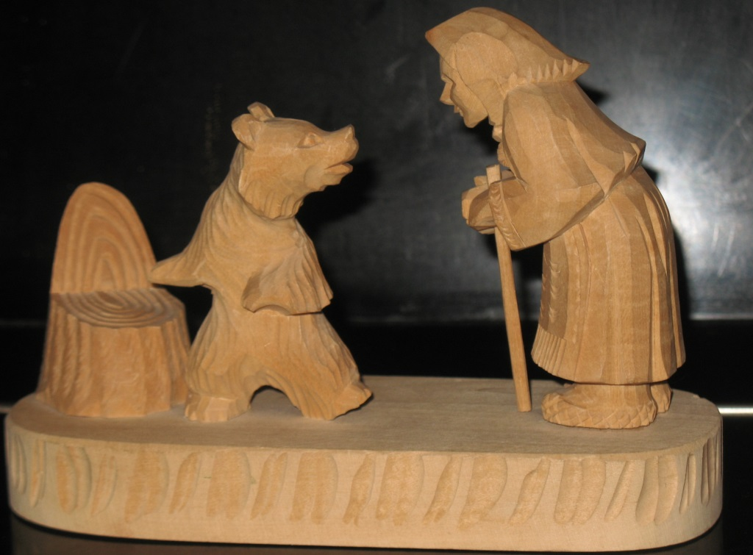
Эти болвашки, старейшие образцы подмосковной игрушки, представлены в музее. Они созданы в первой половине XIX века. Сколько раз нож разрезал на них просохшую бумажную массу, повторявшую форму фигурок! С боков у болвашек так и остались глубокие борозды.
Эти болвашки, старейшие образцы подмосковной игрушки, представлены в музее. Они созданы в первой половине XIX века. Сколько раз нож разрезал на них просохшую бумажную массу, повторявшую форму фигурок! С боков у болвашек так и остались глубокие борозды.
Но повреждения не мешают сейчас любоваться этими скульптурами из почерневшего дерева, выполненными мелкими осторожными срезами, выявляющими формы тела человека и животных, фактуру оперения птиц, шерсть зверей, детали одежд. Господа изображались с оттенком сатиры, простые люди - с симпатией.

Slide 22
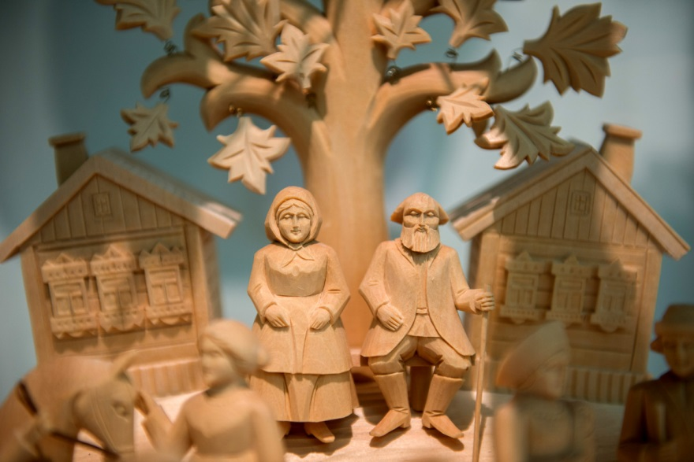
Созданные в середине и во второй половине XIX века деревянные игрушки Подмосковья - это целая галерея персонажей, будто пришедших в музейные витрины из эпохи дореформенной России. В изысканных сложных костюмах жеманно и глуповато улыбающиеся дамы и кавалеры, гусары и барыни стоят на треугольных подставках, слегка выдвинув ногу и чуть склонив голову.
Простыми приемами резьбы ножом и долотом переданы тяжелые и легкие ткани, мех, кружева, ленты. Это сравнительно дорогие, сверкающие красками куклы из трехгранных чурок 30-40 сантиметров высоты или из крохотных кусочков дерева 2-5 сантиметров. И наряду с ними «серый» дешевый товар из отходов, из плоских неровных отщепов. Тут парад нарушается. Богородские «фигуристы» и посадские мастера «по личному долу» дают волю юмору, изображая Нянек, монахов и монахинь, всевозможных солдатиков и вновь гусаров и барынь, но напыщенных, со свирепыми лицами. Режут фигурки упрощенно, выявляя декоративную ритмичность силуэта, и раскрашивают «с маху».

Slide 23
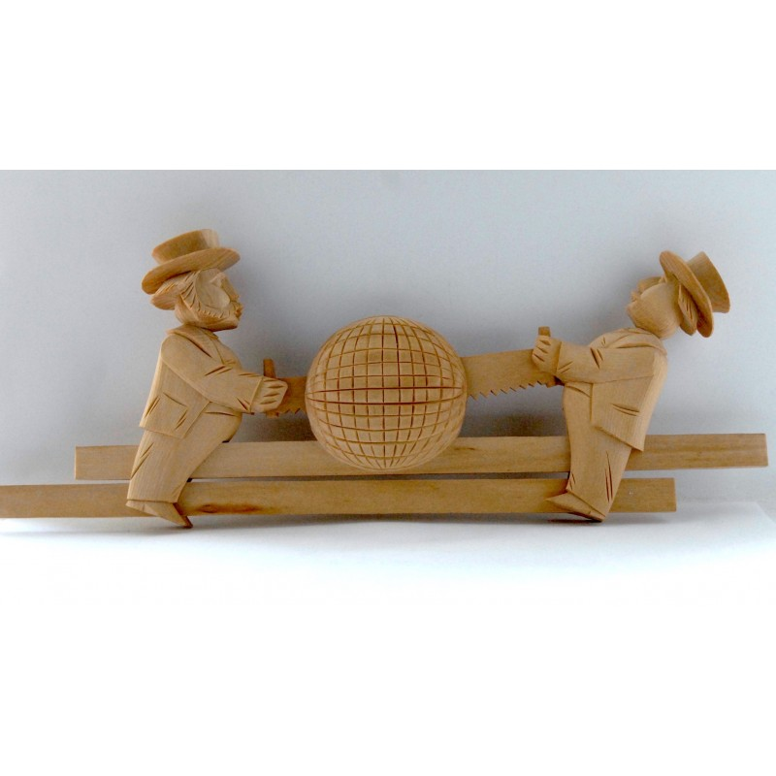
Непосредственность исполнения делает этот ряд игрушек, может быть, выразительнее тех, торжественных и нарядных.
На протяжении XIX столетия складываются стилистические особенности подмосковной игрушки. В столбоватости фигур, фронтальности явно проступает чисто народное понимание скульптуры как объема, подчиненного тому блоку, из которого он высвобождается. В то же время вытянутость пропорций, по-архитектурному четкое членение форм и их соразмерность, композиционная строгость обнаруживают значительное влияние на парадную игрушку искусства классицизма, мелкой фарфоровой пластики.

Slide 24
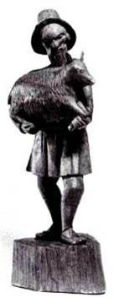
Воздействие последней особенно заметно в росписи игрушек. Недаром ими как декоративными статуэтками часто украшали горки и комоды вместо недоступных по цене фарфоровых.
Кроме окрашенной игрушки, богородские мастера делали и неокрашенную.
В ней также проявляются черты жанровой скульптуры и чувствуется воздействие не только фарфора, но и лубка. Главные герои - крестьяне-труженики, то опоэтизированные, то комические фигурки. Одна из лучших игрушек этого круга в собрании Русского музея - «Крестьянин с барашком» - была экспонирована в 1965 году на юбилейной выставке богородского искусства в Москве.
Занимательны игрушки с движением - «Кузнецы», «Чаепитие», «Клюющие курочки» на раздвижных планках, па кругах, с веревочками и гирьками-противовесами.

Slide 25
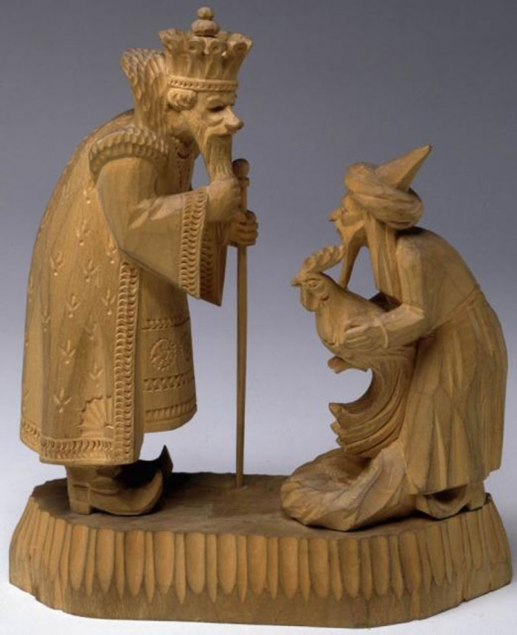
Формы приземистых, большеголовых человечков с резкими чертами лиц решены упрощенно. Характер резьбы энергичный. Порезки контрастируют с гладкими поверхностями, обработанными наждачной шкуркой. Вся массовая подмосковная игрушка конца XIX - начала XX века приобрела эту грубоватость.

Slide 26
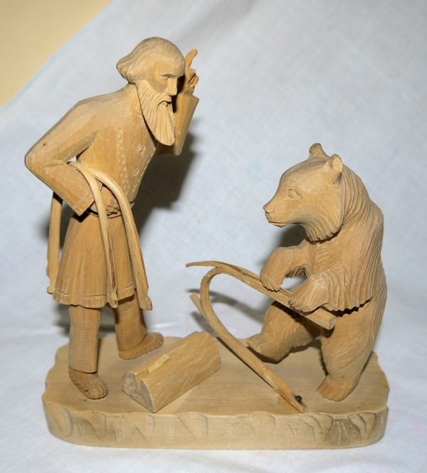
Современное состояние промысла
В связи с бурными событиями в конце 1980-х начале 1990-х годов, положение на промысле ухудшилось в значительной степени. В настоящее время богородский промысел находится в бесконечном процессе борьбы за выживание. Положение его не стабильно: утрачены традиционные рынки сбыта, подорожавшее сырье, высокие цены на энергоносители - все это факторы не способствующие улучшению положения. Богородская фабрика художественной резьбы за последнее десятилетие столько раз сменила название, что по словам нынешнего главного художника этой организации «едва успеваем менять вывески и штампы».

Slide 27
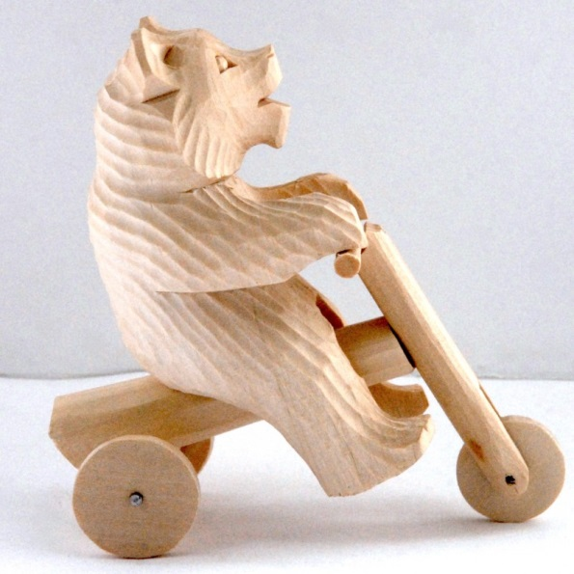
В Богородском создавались две организации, выпускающие одну и ту же продукцию. Лучшие мастера уходят из «официального промысла», но дома продолжают создавать вещи высокого класса, хотя это по плечу далеко не всем. Большая часть молодых мастеров идет на поводу у рынка, выполняя работы либо незначительные с точки зрения народной традиции, либо вовсе далеки от нее. За примером далеко ходить не надо. Один из ведущих мастеров, по сей день работающих на промысле, С. Паутов с горькой иронией сказал: «Морозы погубили французов под Москвой в 1912 году, немцев в 1941, погубят в скором времени и богородских резчиков». Художник имел ввиду деревянные резные фигурки, изображающие Деда Мороза - любимого персонажа новогодних праздников, который заменил мастерам-надомникам пресловутого медведя. На вернисажах и на прилавках магазинов чаще всего встречается худшее из того, что еще делается в Богородском.

Slide 28
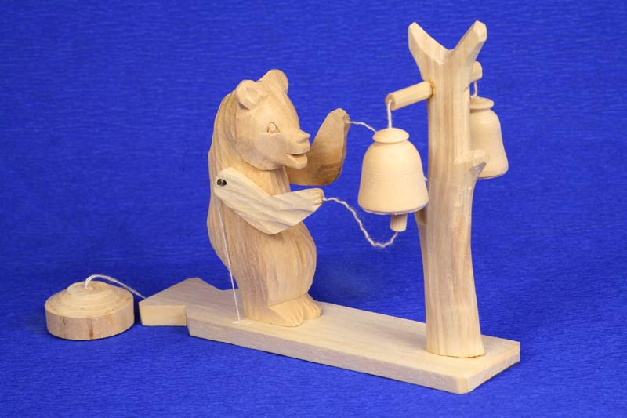
Интерес к богородской игрушке и скульптуре падает из-за низкого качества исполнения, низкого художественного уровня и достаточно высокой стоимости. В настоящее время ситуация на промысле уже не кризисная, она трагическая. Практически прекратила деятельность фабрика художественной резьбы, которая за 90 лет существования сменила столько названий, что в них немудрено запутаться. Очень сложная ситуация сложилась и в богородском художественно-промышленном техникуме. Это постоянный недобор именно местной молодежи; приток студентов из субъектов федерации с одной стороны способствует популяризации богородской художественной резьбы, а с другой сводит к нулю классическую богородскую традицию.

Slide 29
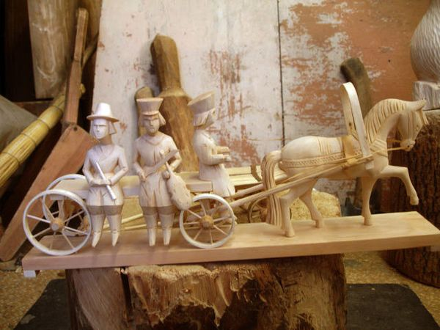
Если раньше существовал тандем - БПТШ - Богородская фабрика художественной резьбы, который позволял молодым мастерам закрепиться на промысле, то сегодняшняя ситуация всячески работает против выпускников художественно-промышленного техникума: низкие зарплаты на едва сводящей концы с концами фабрике, отсутствие жилья, все это не способствует привлечению молодежи. Самые талантливые продолжают обучение в ВУЗах и окончательно порывают с промыслом. Перспективы дальнейшего развития богородского промысла представляются далеко не радужными. Местным властям, художественной общественности уже давно пора бить тревогу по этому поводу.

Slide 30
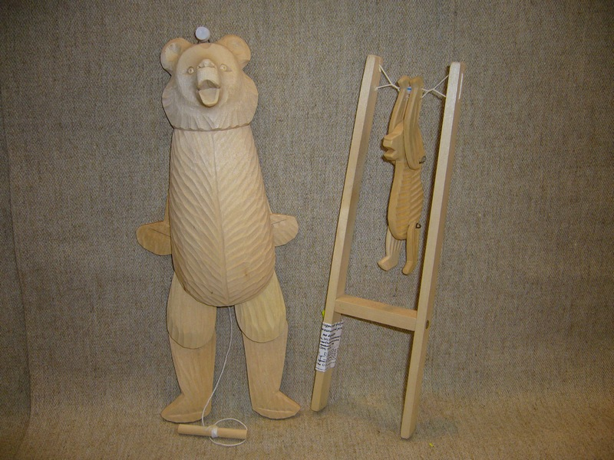
Без преувеличения можно сказать, что Богородский промысел художественной резьбы находится на грани исчезновения. Как известно, народный промысел может плодотворно развиваться только на земле бытующей традиции, в народной среде, среди людей потомственных носителей традиционного мастерства в единении с природой и укладом жизни. В той форме, в которой влачит свое существование богородский промысел, он долго не проживет. Каковы же пути развития у искусства, бывшего в свое время одним из символов российской традиционной культуры, сейчас сказать трудно. Вполне возможно, что богородская резьба по дереву, традиционная богородская пластика пойдет по пути развития творчества индивидуальных мастеров, сохраняющих коллективный опыт традиции. К великому сожалению, такое положение дел наблюдается не только в Богородском.

Slide 31
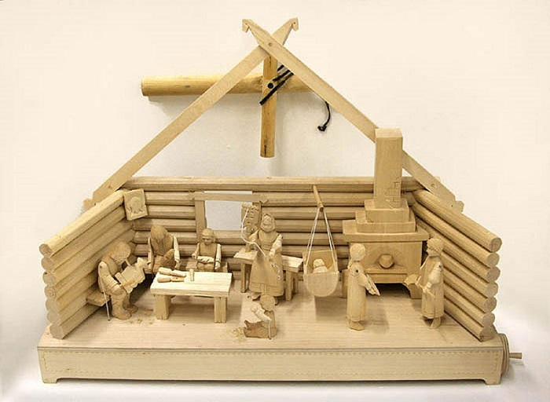
Ситуация на народных промыслах всей России такова, что по словам М.А. Некрасовой, известного исследователя народного искусства, «…малые российские города и села, а их очень много могут остаться без народных промыслов - символов не только места и края, где они исторически возникли и живут, но символов России для всего мира, где их любят и ценят». Ею был предложен ряд мер, способствующих сохранению очагов традиционной русской культуры и традиционных культур национальных субъектов федерации. Среди них и создание Министерства традиционной культуры с научно-исследовательским центром, и государственная система реализации изделий народного искусства.

Slide 32
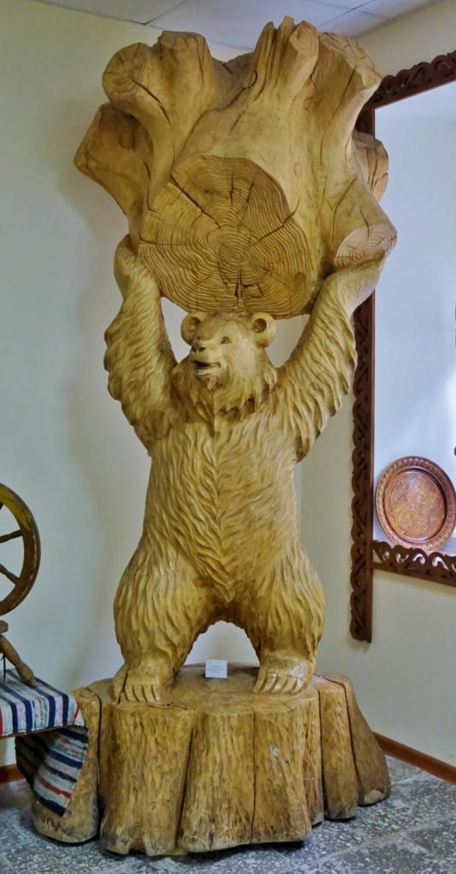
Система мер включает в себя и упразднение ряда учреждений и организации, деятельность которых в области народных промыслов не оправдала себя. Самое главное, что народные промыслы нуждаются в сильной государственной поддержке. Один из самых важных моментов - народный мастер, а в его лице и народное искусство должны быть защищены законодательно, кроме того, закон должен защищать природу и среду, породившие этот промысел. В этом видится возможности сохранения и развития традиционного промыслового искусства.
Среди советских мастеров богородской резьбы - Ф.С. Балаев, А.Г. Чушкин, В.С. Зинин, И.К. Стулов, М.А. Пронин, М.Ф. Баринов и другие.

Slide 33
Заключение
Рассмотрев историю становления и развития богородского промысла получена информация о том, что в нашей стране существует много видов резьбы по дереву. Культура богородской резьбы живет столетия но постепенно гаснет. Самое главное, что народные промыслы нуждаются в сильной государственной поддержке. Один из самых важных моментов - народный мастер, а в его лице и народное искусство должны быть защищены законодательно, кроме того, закон должен защищать природу и среду, породившие этот промысел. В этом видится возможности сохранения и развития традиционного промыслового искусства.
Декоративно-прикладное искусство - это обширная область искусств, которая служит художественному формированию материальной среды, создаваемой человеком, способствует внедрению в нее эстетического и идейно-образного начала. Благодаря соединению техники, технологических приемов обработки материалов с художественным творчеством и искусством достигается особая декоративная красота и выразительность предмета. В представленной выше курсовой работе мы ознакомились с таким видом резьбы по дереву, как богородская, технике и приемах ее выполнения. Представлены ценные рекомендации по приобретению и использованию древесины и инструментов для ее обработки. Не забыты также современные приспособления и материалы.

Slide 34
Список использованной литературы
1. Матвеева Т.А. Мозаика и резьба по дереву. М., 1978.
2. Полный курс для начинающего. Резьба по дереву. Мн.: Харвест, 2003
3. Алехин А.Д. Изобразительное искусство: Художник. Педагог. Школа. Кн. для учителя. - М.: Просвещение, 1984. -160 с
4. Гудилина С.И. Чудеса своими руками. - М.: Аквариум, 1998. - 264 с., ил
5. Т. Разина, Художественные промыслы Подмосковья, М., 1982
6. Художественные промыслы и игрушка, М., 1973
7. Воронов В.С., О крестьянском искусстве, М., 1972
8. Яковлев И.И., Орлова Ю.Д. Резьба по дереву. М.: Искусство, 1991
9. Большая советская энциклопедия, 3 изд. Лит.: Василенко В.М., Русская народная резьба и роспись по дереву XVIII-XX вв., М., 1960.
10. Бардина Р.А. Изделия народных художественных промыслов и сувениры. - М.: Высшая школа, 1977.
11. Осетров Е.И. Живая древняя Русь. - М.: Просвещение, 1984
12. Электронный ресурс: ttp://www.rezbaderevo.ru/topic.php? topic_id=322
13. Станицкий А.В., Народные художественные промыслы СССР, М., 1983
14. Энциклопедический словарь юного художника. - М 1983. - 415 с.
15. Журнал Декоративное искусство СССР 1984.

